Slide 1
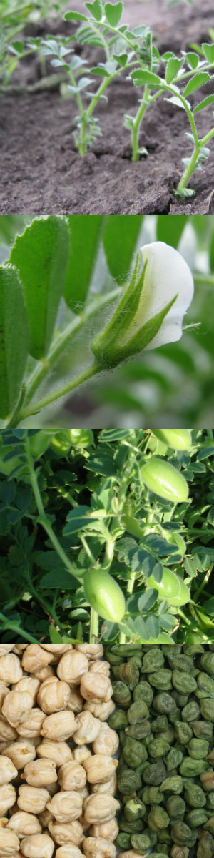

Международная научная конференция
«Пути повышения эффективности использования
генетических ресурсов зернобобовых в селекции»,
посвященная Международному году зернобобовых
ВИР, Санкт-Петербург, 01 - 03 ноября 2016 г.
Результаты изучения коллекции нута в условиях южной лесостепи Омской области
Кузьмина Светлана Петровна,
доцент, кандидат с.-х. наук,
ФГБОУ ВО «Омский ГАУ имени П.А.Столыпина», Омск, Россия

Slide 2
Нут – перспективная зернобобовая культура разностороннего использования

Slide 3
Химический состав зерна нута
витамины
А(бета каротин) | 0,4 мг
В1(тиамин) | 0,477 мг
В2(рибофлавин) | 0,212 мг
РР(ниацин) | 1,54 мг
В5(пантотеновая кислота) | 1,59 мг
В9(фолиевая кислота) | 0,55 мг
С(аскорбиновая кислота) | 4 мг
К(филлохинон) | 0,009 мг
В4(холин) | 95,2 мг
микро- и макроэлементы
калий | 875 мг
кальций | 105 мг
магний | 115 мг
натрий | 24 мг
фосфор | 366 мг
железо | 6,24 мг
марганец | 2,2 мг
медь | 0,84 мг
селен | 0,82 мг
цинк | 3 мг

Slide 4
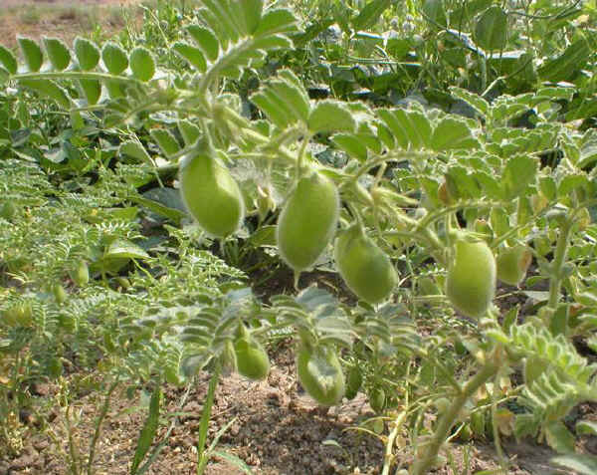
Цель исследований - изучение хозяйственно-ценных признаков сортообразцов коллекции нута

Slide 5
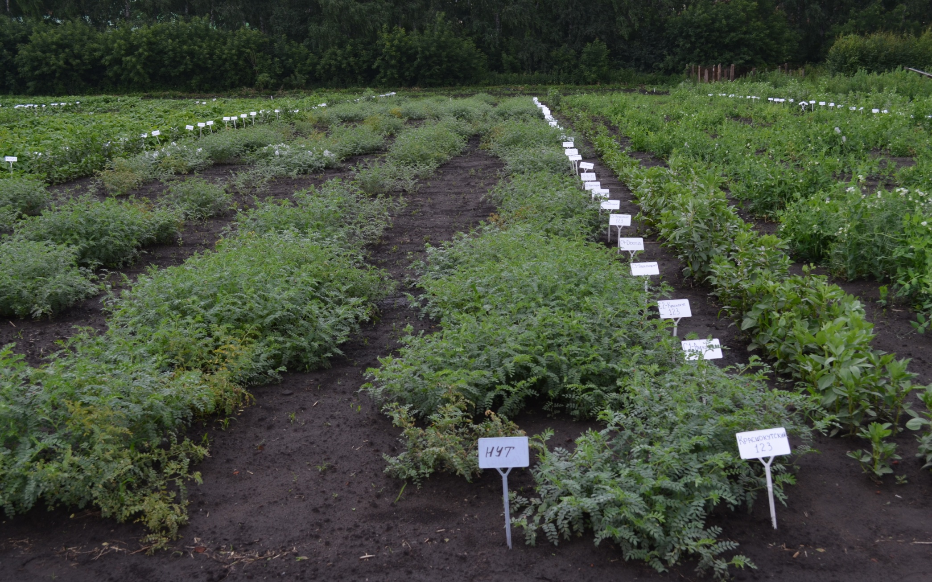
Место проведения исследований - опытное поле Омского ГАУ им. П.А.Столыпина 2011-2016 гг.

Slide 6
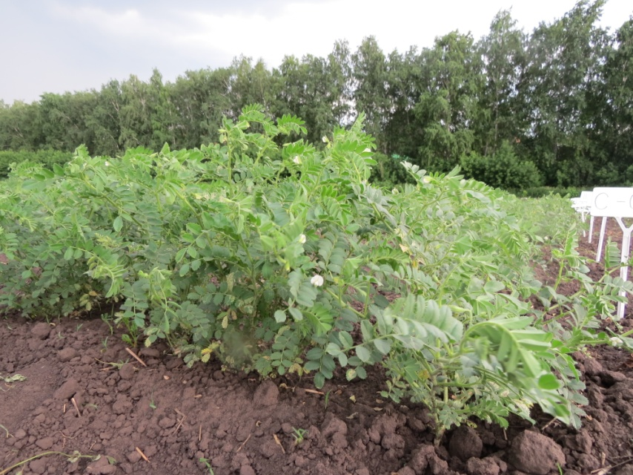
Материал проведения исследований
Объектом исследований являлась коллекция нута, состоящая из 46 образцов отечественной и иностранной селекции (сомаклоны и образцы коллекции ВИР).
Стандарт – Краснокутский 123.

Slide 7
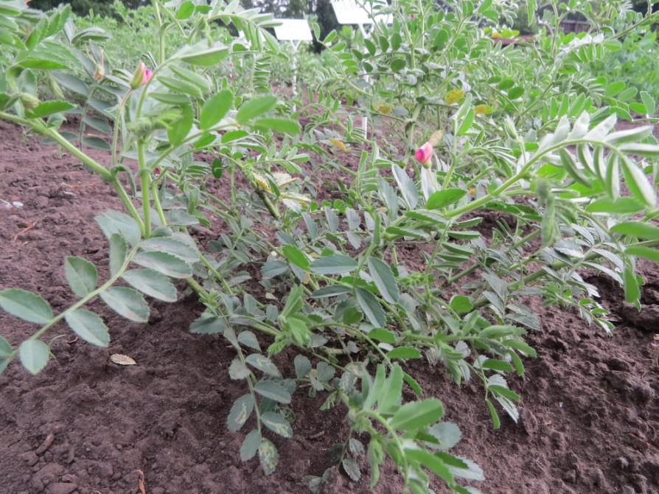
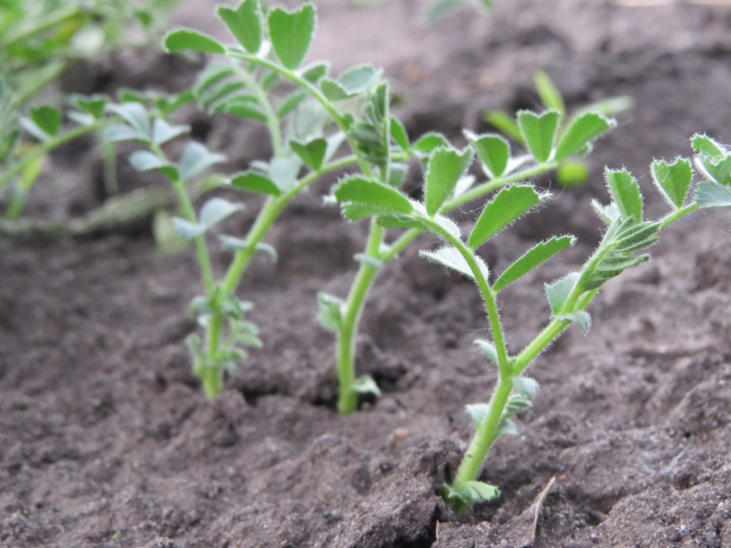
Методика проведения исследований
Наблюдения, учеты и анализы проводили согласно «Методике государственного сортоиспытания сельскохозяйственных культур», «Методическим указаниям по изучению коллекции зерновых бобовых культур» (ВИР, 1975).
Посев проводился вручную в четырехкратной повторности на глубину 5 см. Посев строчный, ширина междурядий 30 см, в ряду между растениями 10 см, ширина делянки 1 м.

Slide 8
Погодные условия в годы проведения исследований

Slide 9
Продолжительность вегетационного и межфазных периодов выделившихся образцов нута (2011-2016 гг.)
В сутках
№ п/п | Образец | Посев – всходы | Всходы - цветение | Цветение – созревание | Вегетационный период
1 | Краснокутский 123, стандарт | 10 | 33 | 54 | 91
2 | ЛС -17 | 17 | 29 | 51 | 97
3 | ILC-10005 | 15 | 30 | 51 | 92
4 | ЛС-18 | 13 | 32 | 59 | 97
5 | ЛС-82 | 13 | 32 | 60 | 97
6 | С4-Deemin | 10 | 31 | 51 | 86
7 | С7- Александрит | 10 | 31 | 51 | 86
8 | С14- Александрит | 10 | 31 | 51 | 86
9 | С15-Волгоградский 10 | 10 | 30 | 53 | 87
10 | С17-С11 | 10 | 31 | 51 | 86

Slide 10
Биометрические показатели выделившихся образцов коллекции нута (2012-2016 гг.)
№ п/п | Образец | Сухой вес растения, г | Высота растения, см. | Высота прикрепления нижнего боба, см. | Число ветвей первого порядка, шт.
1 | Краснокутский 123, стандарт | 71,8 | 80,5 | 30,6 | 2,8
2 | ILC-2394 | 86,6 | 80,3 | 28,4 | 2,9
3 | ILC-2402 | 66,9 | 89,6 | 27,5 | 2,1
4 | ILC-482 | 89,5 | 86,1 | 29,1 | 2,5
5 | Линия С-18 | 93,9 | 86,1 | 29,7 | 2,7
6 | Линия С-35 | 73,8 | 80,3 | 28,1 | 2,1
7 | Линия С-83 | 79,5 | 92,8 | 28,4 | 2,9
8 | С9-А-11 | 61,6 | 94,8 | 38,0 | 2,4
9 | С10- Колорит | 60,7 | 90,8 | 34,5 | 2,8
10 | С11-Юбилейный | 69,2 | 93,2 | 38,2 | 2,8
11 | С14- Александрит | 68,3 | 83,8 | 31,9 | 3,2
12 | С18- Краснокутский 123 | 67,9 | 95,9 | 39,7 | 2,9
13 | С19-1-10 | 69,5 | 92,9 | 34,8 | 2,8
14 | С20-3-10 | 60,2 | 92,6 | 34,4 | 2,7
15 | С21-F-11 | 57,7 | 83,3 | 32,3 | 2,8
16 | С23-Колорит | 56,3 | 91,5 | 36,3 | 2,5
 | НСР 05 | 7,3 | 7,7 | 2,5 | 0,2

Slide 11
Влияние факторов на формирование признака «масса семян с растения», %

Slide 12
Элементы продуктивности выделившихся образцов коллекции нута (2012-2016 гг.)
№ п/п | Образец | Число бобов с растения, шт. | Масса бобов с растения, г | Число семян с растения, шт. | Масса семян с растения, г
1 | Краснокутский 123, стандарт | 87,2 | 31,1 | 100,6 | 21,4
2 | C - 27 | 81,8 | 23,2 | 73,2 | 17,6
3 | С-243 | 104,4* | 35,9* | 84,7 | 22,7
4 | С-303 | 84,9 | 30,7 | 78,6 | 19,2
5 | C-17 | 79,3 | 21,1 | 81,3 | 23,8*
6 | 22-Б | 72,3 | 27,4 | 53,7 | 16,4
7 | Линия С-17 | 93,9 | 31,0 | 85,6 | 16,5
8 | Линия С-18 | 116,9* | 30,1 | 85,4 | 15,8
9 | С1- Александрит | 97,9* | 38,3* | 120,7* | 26,9*
10 | С3 – Александрит | 67,0 | 25,9 | 75,3 | 20,5
11 | С4-Deemin | 66,3 | 32,9 | 71,1 | 25,3*
12 | С6- Александрит | 70,8 | 30,1 | 72,6 | 22,3
13 | С7- Александрит | 88,9 | 34,0* | 96,1 | 24,2*
14 | С13- Deemin | 71,7 | 25,7 | 74,3 | 20,2
15 | С14- Александрит | 71,3 | 26,7 | 82,8 | 21,1
16 | С19-1-10 | 75,5 | 26,5 | 80,2 | 20,2
 | НСР05 | 9,5 | 2,9 | 8,1 | 1,9

Slide 13
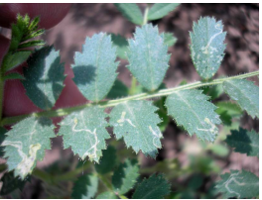
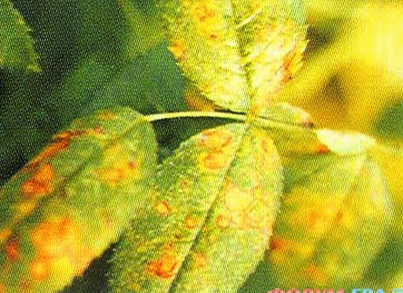
Устойчивость к болезням и вредителям образцов коллекции нута
Сортообразцы нута имеют очень слабое поражение (до 2,5%) аскохитозом, повреждение нутовым минером.

Slide 14
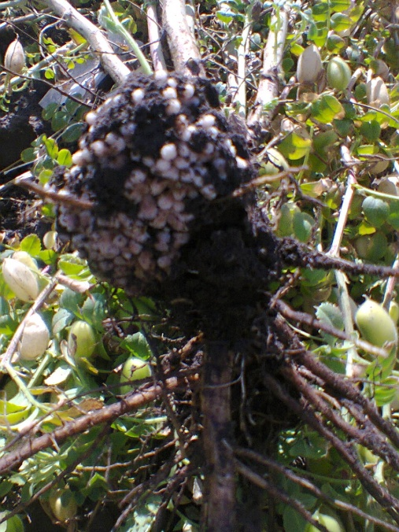
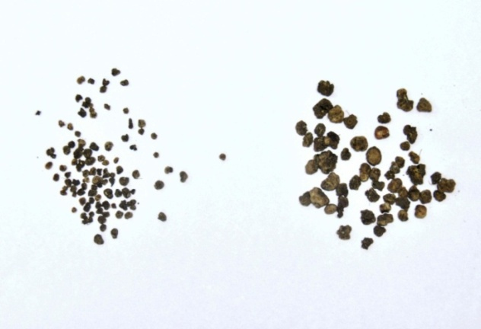
Клубенькообразуюшая способность нута
Образцы нута, выделившиеся по количеству и массе азотфиксирующих клубеньков:
Линия С-82,
С2-Краснокутский 123,
С-8 Александрит,
С5-Краснокутский 123.

Slide 15
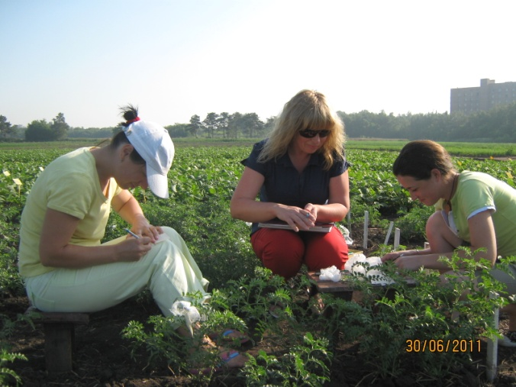
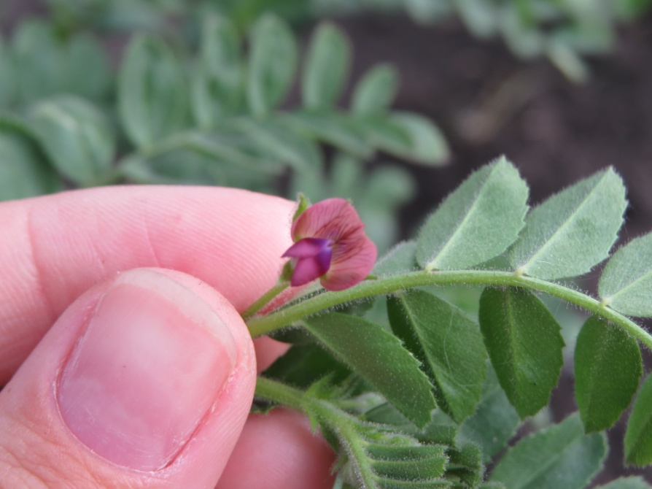
Завязываемость гибридных семян, %
♀ | ♂
 | С21-F-11 | С9-А-11 | С13- Deemin | С14- Александрит
С13- Deemin | 20
С14- Александрит |  | 29
С18- Краснокутский 123 |  |  | 6
С21-F-11 |  |  |  | 8
Среднее 15,7

Slide 16
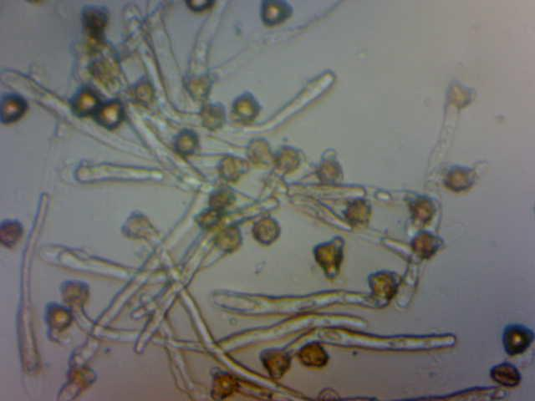
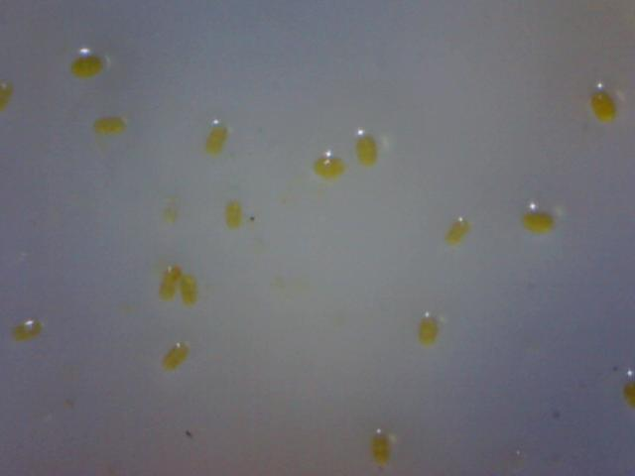
Определение жизнеспособности пыльцевых зерен нута
При сухой теплой погоде
При дождливой прохладной погоде

Slide 17
Степень фенотипического доминирования
Признак | hp | Наследуемость
Высота растений | 0,8 | Промежуточное наследование
Высота прикрепления нижнего боба | -2,4 | Депрессия
Число бобов с одного растения | 17,9 | Гетерозис
Масса бобов с одного растения | 12,26 | Гетерозис
Число семян с одного растения | 11,75 | Гетерозис
Масса семян с одного растения | 11,11 | Гетерозис

Slide 18
Корреляционная зависимость
Масса бобов
1-го растения
Число семян
1-го растения
r=0,97
Масса семян растения
r=0,85
r=-0,18
r=0,42
Число бобов
1-го растения
Высота растения

Slide 19
Результаты двухфакторного дисперсионного анализа продуктивности зерна у образцов коллекции нута
(2012-2015 гг.)
Дисперсия | Сумма квадратов (SS) | Степени свободы (df) | Средний квадрат (mS) | Критерий Фишера |  | Доля фактора, %
 |  |  |  | F_{факт.} | F₀₅
Общая | 27432,4 | 207 | - | - | - | -
Повторений | 57,5 | 3 | - | - | - | -
Сорта (А) | 2966,0 | 12 | 247,2 | 14,7* | 1,82 | 4,4
Годы (В) | 15449,1 | 3 | 5149,7 | 306,2* | 2,66 | 92,1
Взаимодействие (АхВ) | 6386,4 | 36 | 177,4 | 10,5* | 1,18 | 3,2
Остаток (ошибка) | 2573,3 | 153 | 16,8 | - | - | 0,3
* Достоверно при Р<0,05

Slide 20
Параметры экологической пластичности выделившихся коллекционных образцов нута
Образец | Продуктивность зерна одного растения, г |  |  |  |  | Пласти-чность, bi | Стабиль-ность, σ_{d}²
 | 2012 г. | 2013 г. | 2014 г. | 2015 г. | средняя
Краснокутский 123 (стандарт) | 24,2 | 27,2 | 28,4 | 21,6 | 25,3 | 0,1 | 1,4
С-18 | 25,6 | 19,3 | 16,9 | 9,6 | 17,8 | 0,6 | 0,4
С-35 | 29,7 | 20,1 | 11,6 | 3,1 | 16,1 | 1,1 | 0,1
С-80 | 22,3 | 11,3 | 10,4 | 2,7 | 11,7 | 0,8 | 1,0
С-82 | 31,5 | 16,4 | 5,5 | 1,8 | 13,8 | 1,3 | 0,9
С1-Александрит | 37,2 | 23,8 | 21,4 | 2,2 | 21,2 | 1,4 | 3,9
С3- Александрит | 22,5 | 26,9 | 13,7 | 5,5 | 17,2 | 0,8 | 3,6
С4-Deemin | 54,5 | 19,8 | 2,6 | 7,8 | 21,2 | 2,1 | 15,3
С5-Краснокутский 123 | 25,7 | 28,0 | 9,3 | 3,1 | 16,5 | 1,1 | 3,6
С6-Александрит | 26,2 | 21,9 | 9,2 | 5,9 | 15,8 | 1,0 | 0,5
С15-Волгоградский 10 | 28,1 | 11,3 | 8,9 | 0,5 | 12,2 | 1,1 | 2,0
С16-Краснокутский 123 | 19,4 | 16,1 | 10,7 | 5,7 | 13,0 | 0,6 | 0,1
С11-Юбилейный | 26,7 | 27,3 | 4,7 | 10,3 | 17,2 | 1,0 | 5,7
Среднее | 28,7 | 20,7 | 11,8 | 6,1 | 16,8 | 16,8 | -
Ij | 11,9 | 3,9 | -5,1 | -10,7 | - | - | -

Slide 21
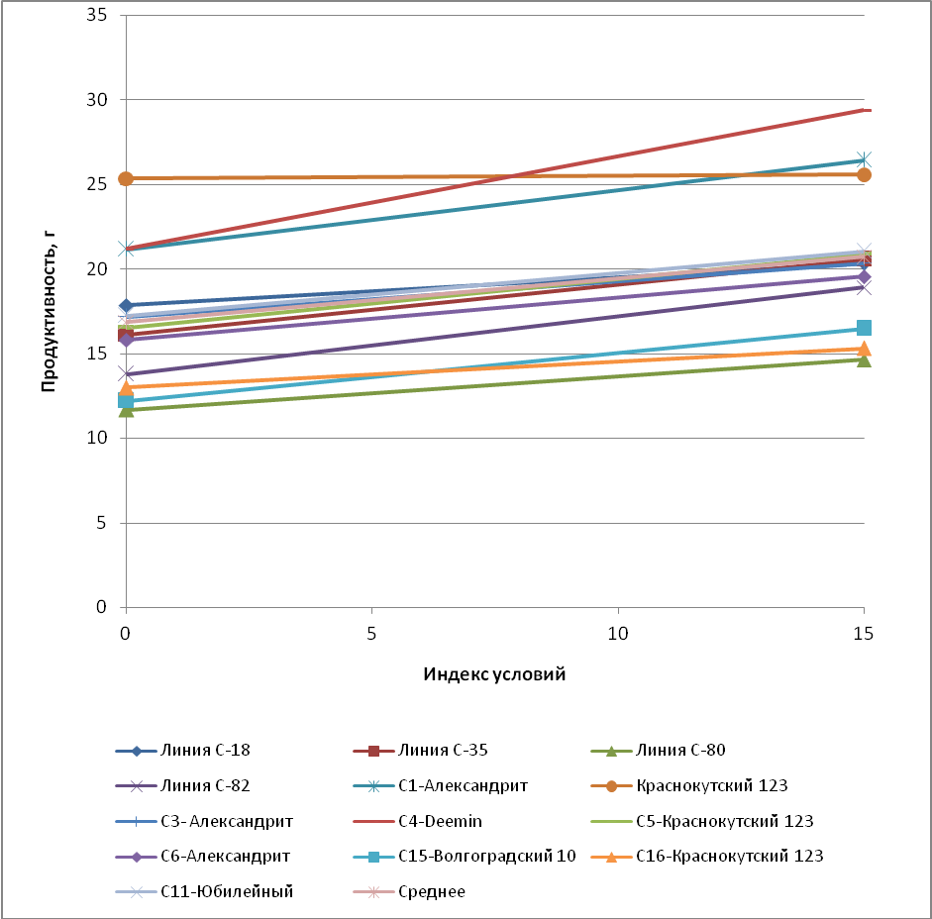
Линии регрессии продуктивности выделившихся коллекционных образцов нута (2012-2015 гг.)

Slide 22
Выводы
1. В качестве источников отдельных хозяйственно-ценных признаков нута следует использовать образцы:
на сокращение вегетационного периода: Волгоградский 10, Линия С – 82, С7 - Александрит;
на уменьшение высоты растения: ILC – 10005, Волгоградский 10, С 4 - Deemin;
на увеличение числа семян с одного растения: С1 – Александрит, Волгоградский 10, С 2 – Краснокутский 123;
на увеличение массы семян с одного растения: С 2 – Краснокутский 123, С – 243, ILC-482, С13 – Deemin.
2. Сортообразцы нута имеют очень слабое поражение (до 2,5%) аскохитозом, повреждение нутовой мухой и хлопковой совкой.
3. По технологичности и приспособленности к механизированной уборке большинство образцов коллекции ВИР соответствуют требованиям.
4. Комплексом хозяйственно-ценных признаков характеризуются сорта:
С 2 – Краснокутский 123 по числу и массе семян с одного растения и высоте прикрепления нижнего боба;
C4 – Deemin по длительности вегетационного периода, высоте растения и прикрепления нижнего боба;
Волгоградский 10 по числу семян с одного растения и высоте растения и прикрепления нижнего боба.
5. Наибольшее влияние на продуктивность растений нута в условиях южной лесостепи оказывали погодные условия (на их долю приходится 92,1%), достоверно также влияние генотипа (4,4%) и взаимодействия генотип х годы (3,2%).
6. Выделены сортообразцы, характеризующиеся высокой пластичностью и отзывчивостью на условия выращивания (интенсивные сорта): Линия С – 82, Линия С – 35, С 5 – Краснокутский 123 и С 15 – Волгоградский 10.

Slide 23
7. Выделены сортообразцы, характеризующиеся слабой реакцией на улучшение условий среды и высокой стабильностью урожайности (экстенсивные сорта): Линия С – 18, Линия С – 80, С 2 – Краснокутский 123, С 3 – Александрит, С 5 – Краснокутский 123, С 6 – Александрит, С 16 – Краснокутский 123, С 11 – Юбилейный.
8. Сортообразцы нута дают высокожизнеспособную пыльцу (78-97%).
9. Изучен характер наследования основных хозяйственно – ценных признаков:
положительное сверхдоминирование (гетерозис) наблюдается по массе и числу бобов на растении и числу семян на растении;
отрицательное сверхдоминирование (депрессия) - по высоте прикрепления нижнего боба;
частичное доминирование - по высоте растений и продолжительности вегетационного периода.
10. По признакам, наследуемым по типу гетерозиса (массе и числу бобов на растении и числу семян на растении) высока эффективность отбора хозяйственно-ценных признаков.
11. Отбор ценных форм по массе и числу бобов на растении и числу семян на растении следует вести в поздних поколениях гибридов.
12. Выделены образцы, характеризующиеся высокой экологической пластичностью и отзывчивостью на условия выращивания (интенсивные образцы): С-82, С3-5; перспективными также могут быть номера: С1-Александрит, С5-Краснокутский 123, С15-Волгоградский 10, С4-Deemin. Представленные образцы рекомендованы, как источники экологической пластичностью в схему селекционного процесса.
13. Выделены образцы, характеризующиеся слабой реакцией на улучшение условий среды и высокой стабильностью урожайности (экстенсивные образцы): С18, С80, Краснокутский 123, С3 – Александрит, С6 – Александрит, С16 – Краснокутский 123, С11 – Юбилейный.

Slide 24
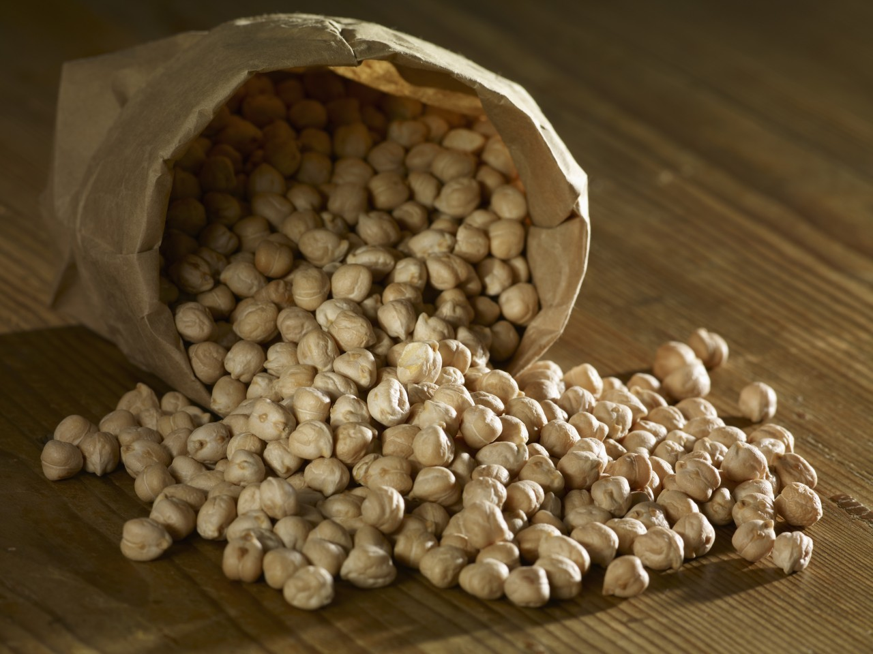
Спасибо за внимание!

